Slide 1
Η δυτική ζωγραφική από τον 14ο αιώνα έως τον 18ο αιώνα
Μαριλία Οικονομοπούλου
Τάξη: Β2
Έτος: 2016-2017

Slide 2
Αναγέννηση
Η Αναγέννηση ξεκίνησε στην Ιταλία και την Φλάνδρα από τον 14^{ο} αιώνα μέχρι το 1520 που ήταν στο απόγειο της.
Χαρακτηριστικά της είναι:
Η κυριαρχία του θέματος και όχι της μορφής
Το μέτρο
Η αρμονία
Η ισορροπία
Η ενότητα του όλου

Slide 3
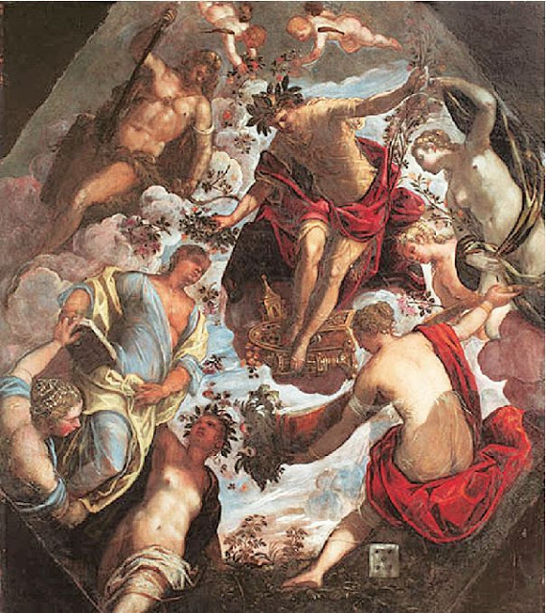
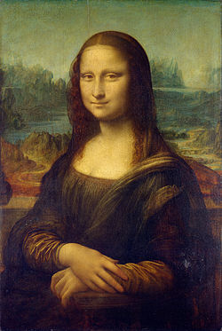
Αναγεννησιακός πίνακας του Τζιάκοπο Ντιντορέτο με τίτλο «Απόλλωνας και Μούσες" γύρω στο 1560
Αναγεννησιακός πίνακας "Μόνα Λίζα" του
Λεονάρντο Ντα Βίντσι

Slide 4
Μανιερισμός
Ο όρος μανιέρα προέρχεται από το λατινικό manierus (=τρόπος) και η χρήση του επικράτησε κατά την περίοδο του Α’ Παγκόσμιου πολέμου. Η ύπαρξη του είναι μια αντίδραση στην Αναγέννηση.
Χαρακτηριστικά:
Η κυριαρχία της μορφής
Η ύπαρξη δυσαρμονίας, ανισορροπίας και διάσπασης του όλου
Η έμφαση δίνεται σε μέρος του έργου
Τα χρώματα είναι παγωμένα και δυνατά
Η ύπαρξη πολλών ειδών προοπτικής

Slide 5
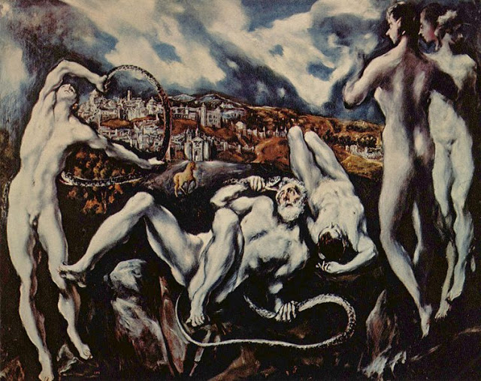
Πίνακας του Ελ Γκρέκο με στοιχεία
Μανιερισμού "Laokoon" 1604-1614,
λάδι σε μουσαμά

Slide 6
Καθολική Αντιμεταρρύθμιση
Στα μισά του 16^{ου} αιώνα η ζωγραφική έχει πιο έντονο τον θρησκευτικό της χαρακτήρα σε σχέση πάντα με την Αναγέννηση. Τα θέματα της είναι υπαγορευμένα από την Καθολική Εκκλησία με στόχο μέσα από την μεγαλοπρέπεια τους και την συγκινησιακή τους δύναμη να επιβάλλονται στους πιστούς. Τα έργα της Καθολικής Αντιμεταρρύθμισης απευθύνονται στο συναίσθημα, στην καρδιά.

Slide 7
Κλασικισμός και Μπαρόκ
Δεν είναι τίποτε άλλο παρά επιστροφή στο Αναγεννησιακό πνεύμα και μορφές. Ξεκινά με τους αδελφούς Carracci περίπου στο 1600. Η Γαλλία είναι αυτή που τον δέχτηκε με θέρμη σχεδόν όλον τον επόμενο αιώνα. Στον κλασικισμό η τάση της καλλιτεχνικής δημιουργίας και του ανθρωπίνου πνεύματος στρέφεται στην λογική και στην τάξη. Αντίθετα με το Μπαρόκ που ακολουθεί που το χαρακτηρίζει το πάθος, οι έντονες αντιθέσεις του φωτός, οι πολύπλοκες συνθέσεις σε αταξία που απευθύνονται στο συναίσθημα. Ο Caravagio είναι αυτός που το ξεκίνησε στις αρχές του 17^{ου} αιώνα και έπειτα απλώθηκε ως και τις αρχές του επόμενου αιώνα.

Slide 8
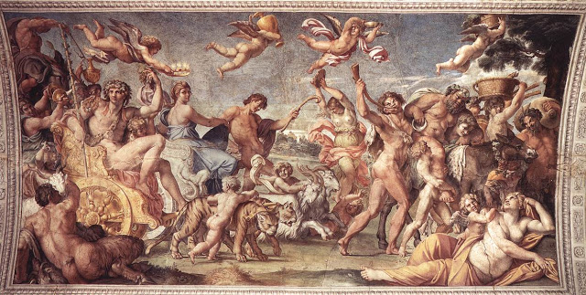
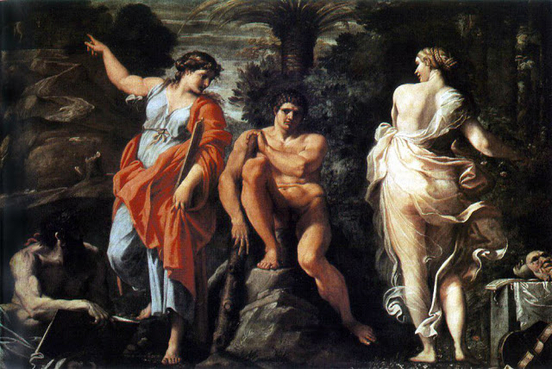
Κλασικισμός. Carracci Triumph
of Bacchus and Ariadne 1597 - 1602
Κλασικισμός. "Η επιλογή του Ηρακλή "
Carracci

Slide 9
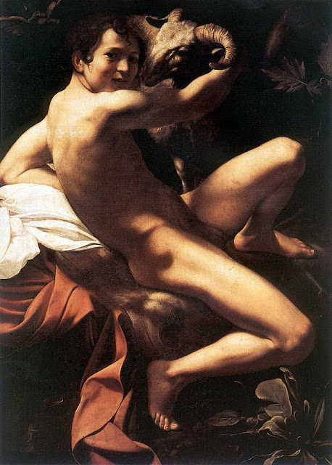
ΜΠΑΡΟΚ Caravaggio "St. John the Baptist Alternative title:
Youth with Ram". c.1600 Oil on canvas

Slide 10
Νεοκλασικισμός
Δεν είναι τίποτε άλλο παρά η μίμηση, η αναζήτηση του ωραίου μέσα από την κλασική αρχαιότητα. Η ζωγραφική εδώ έχει ως αντικείμενο την ομορφιά. Αυτή ωστόσο η τέχνη λειτούργησε καθαρά προπαγανδιστικά, αφού πρόβαλε τα ιδανικά του Διαφωτισμού. Τα πορτρέτα έπρεπε να δείχνουν την κοινωνική τάξη του εικονιζόμενου και τον πλούτο του. Καθώς εκείνη την εποχή πίστευαν ότι όποιος είναι πλούσιος είναι και άξιος άνθρωπος, ταύτιζαν την αξιοσύνη με την ηθική, άρα και τον πλούτο με το ήθος.

Slide 11
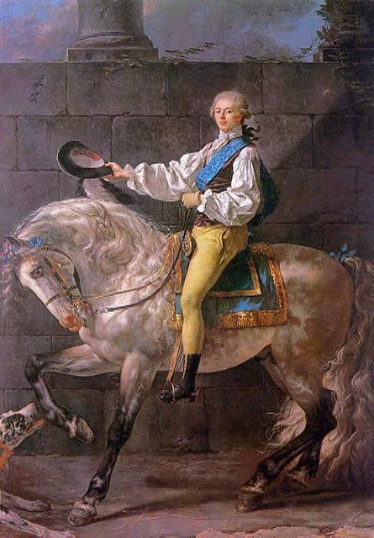
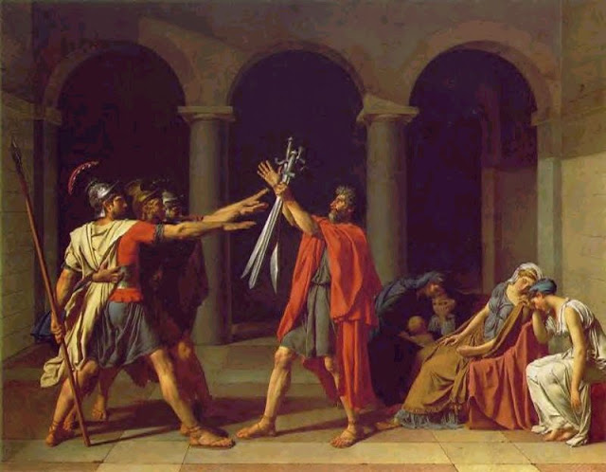
Νεοκλασικισμός Έργο του David "Count Potocki "
1780-81Oil on canvas
Νεοκλασικισμός Έργο του David
"Oath of the Horatii " 1784 Oil on canvas

Slide 12
Ρομαντισμός
Εμφανίζεται σχεδόν την ίδια περίοδο με τον Κλασικισμό, εκφράζει το συναίσθημα, το πάθος, το όνειρο ή και τον εφιάλτη του καλλιτέχνη αλλά με έναν ποιητικό τρόπο. Τονίζεται το συναίσθημα, η φαντασία, το υπερφυσικό και κάποιες φορές το παράλογο. «Μιλά» για ανατροπή, για τον θάνατο, για επανάσταση.

Slide 13
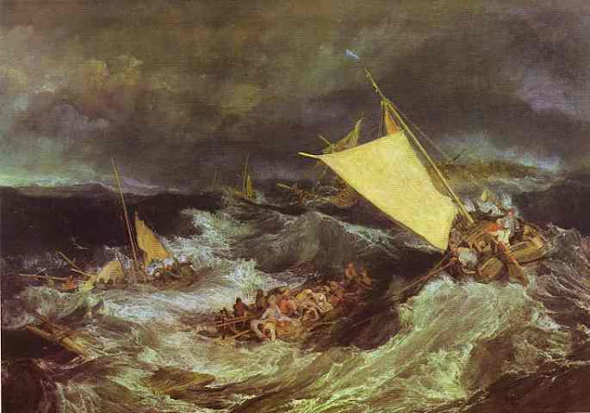
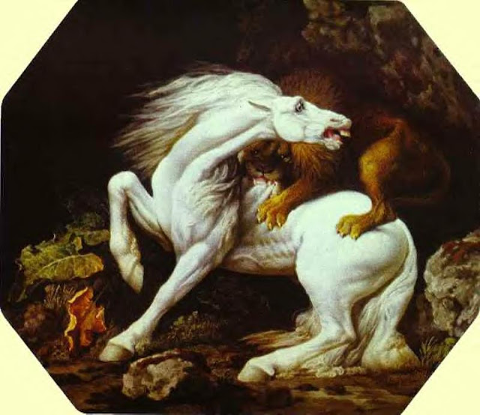
ΡΟΜΑΝΤΙΣΜΟΣ J.M.W.Turner
"The Shipwreck"1805Oil on canvas
Ρομαντισμός Srubbs
"Horse Attacked by a Lion"
1762-65 Oil on canvas

Slide 14
Βιβλιογραφία
http://texni-zoi.blogspot.gr/2013/01/14-18.html

